Slide 1
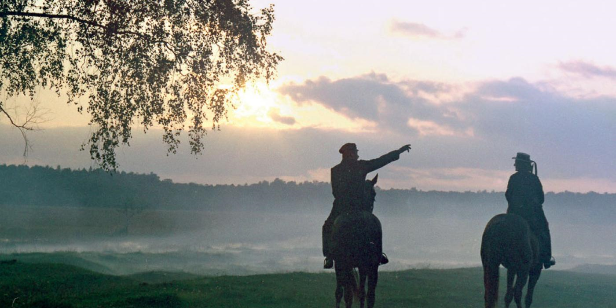
Ludzie Kresów- moja prababcia Walentyna
KAROL BINIEWICZ

Slide 3
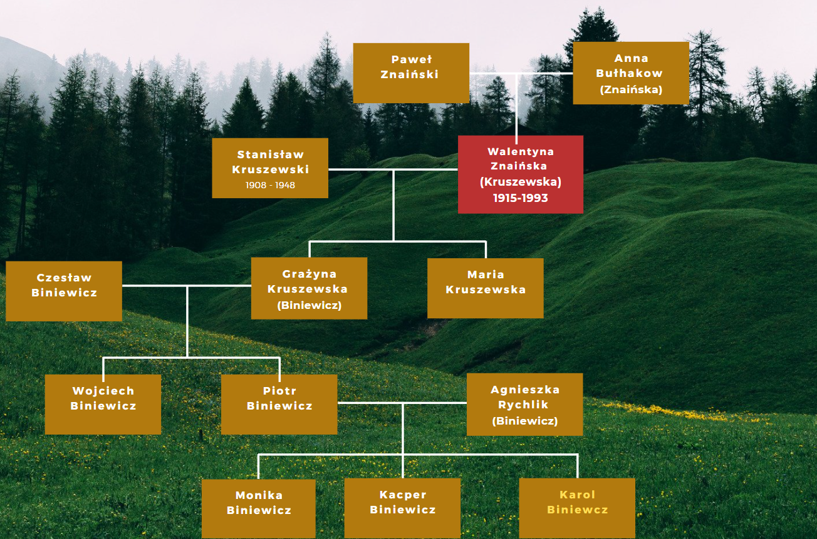
Drzewo genealogiczne naszej rodziny

Slide 4
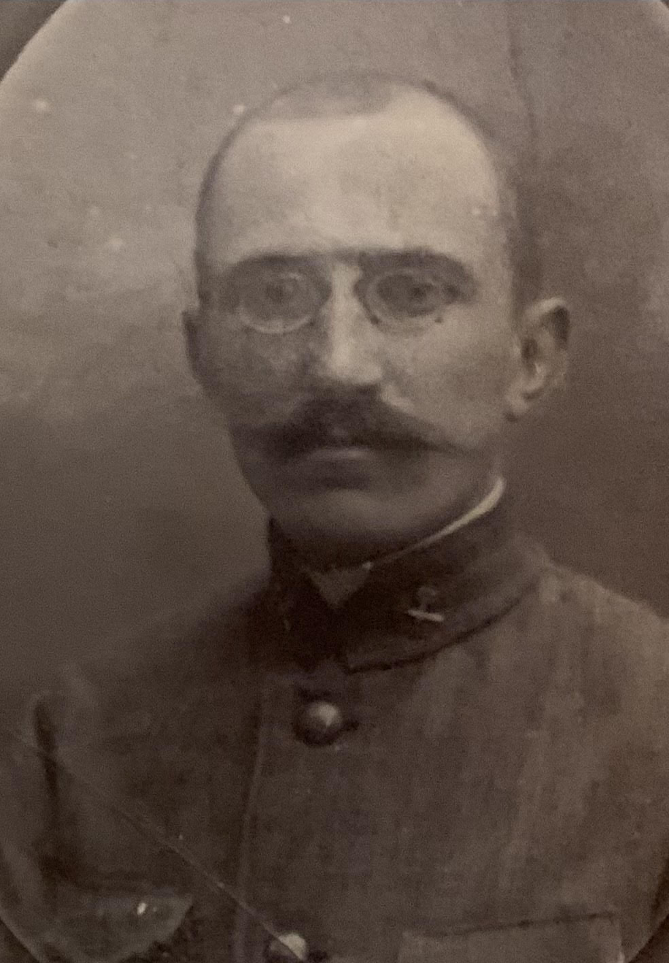
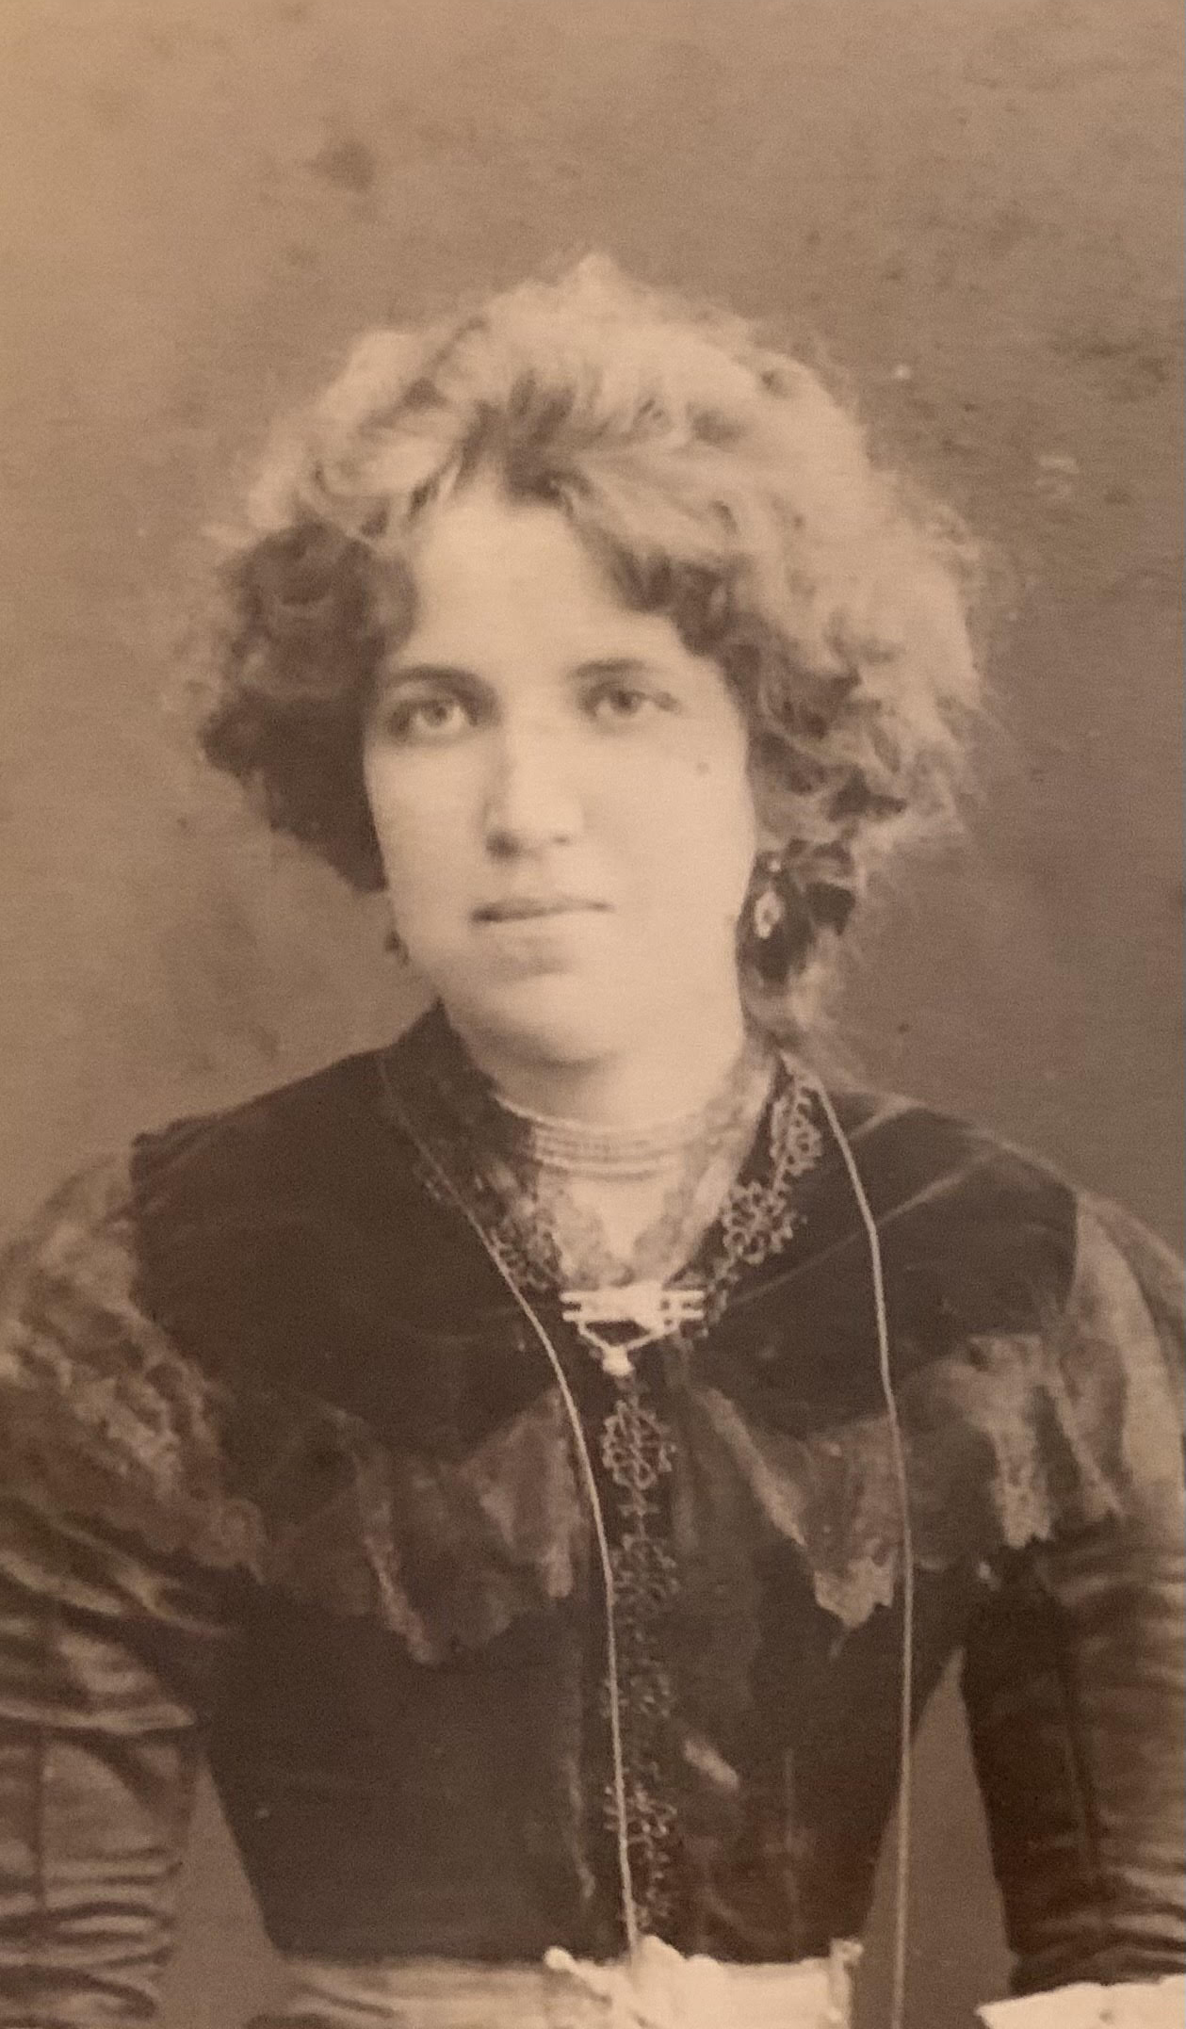
Rodzice Walentyny
Anna Znaińska
Paweł Znaiński

Slide 5
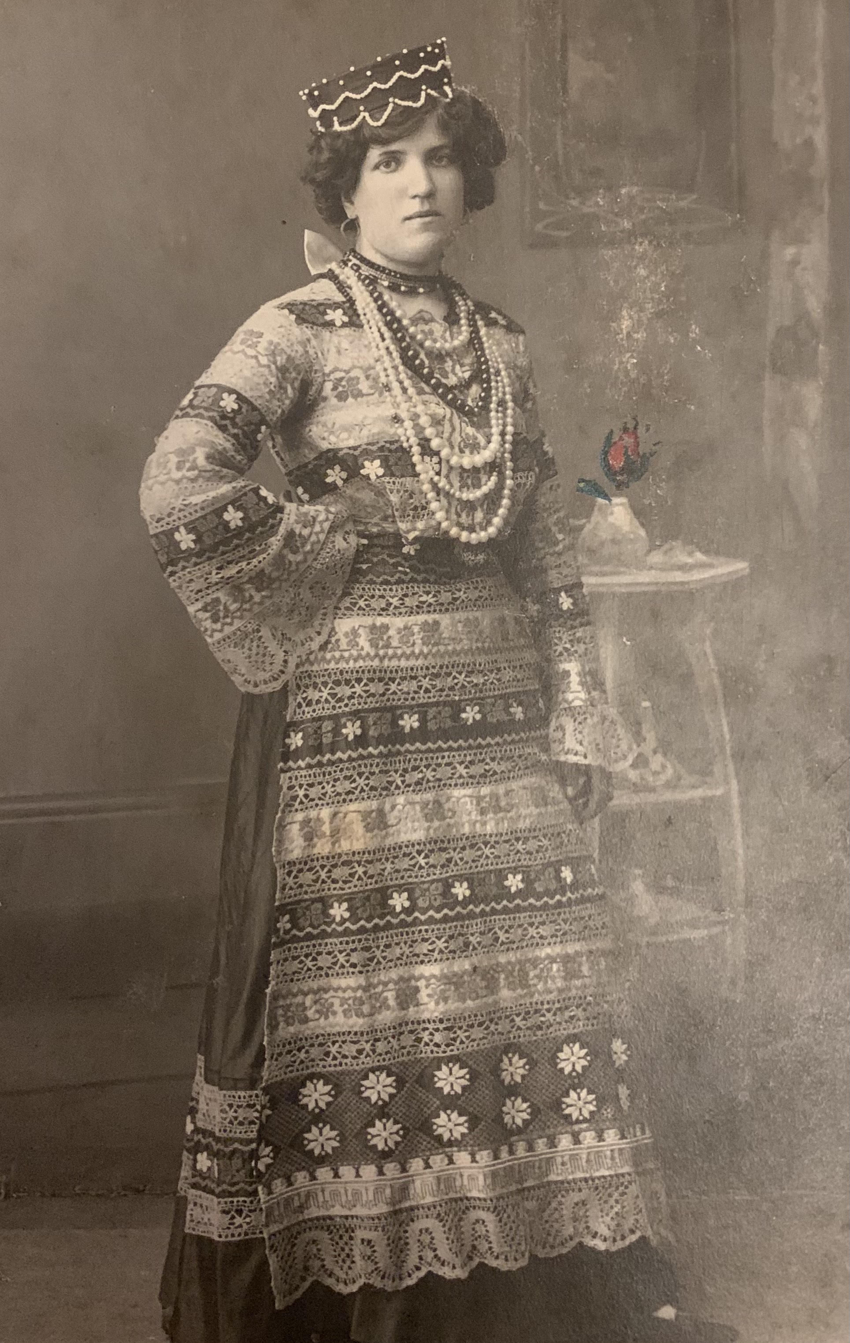
Rodzice Walentyny
Paweł Znaiński podczas studiów na wydziale mechanicznym w Charkowie poznał Annę Bułhakow. Po ślubie zamieszkali w rodzinnym mieście Pawła - Pińsku. Tam w 1915 roku urodziła się ich jedyna córka Walentyna.

Slide 6
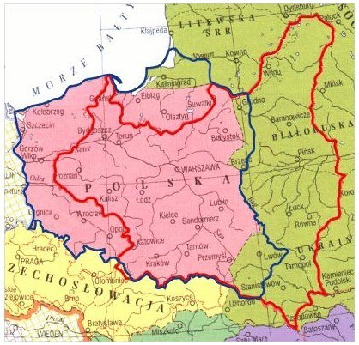
Pińsk – Granice Polski w latach 1939 oraz 1945

Slide 7
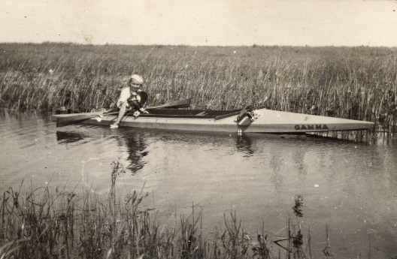
Rodzinne miasto - Pińsk
Walentyna okres dzieciństwa oraz liceum spędziła z rodzicami w Pińsku. W wolnym czasie lubiła pływać kajakiem po okolicznych rzekach.
Pińsk to miasto na Polesiu nad rzeką Piną, które przed 1939 r należało do Polski . Dzięki wybudowanym kanałom, które połączyły dorzecze Prypeci z Niemnem oraz Wisłą - Pińsk stał się ważnym portem śródlądowym mającym połączenie zarówno z Morzem Czarnym jak i Bałtyckim . Słynął z portu w którym cumowało ponad 100 jednostek Flotylli Pińskiej - jedynej flotylli rzecznej II Rzeczypospolitej.

Slide 8
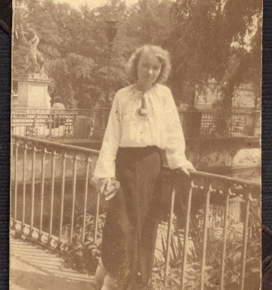
Studia
Walentyna po ukończeniu liceum wyjechała na studia do Warszawy. Studiowała filologię francuską na Uniwersytecie Warszawskim. Po pierwszym roku wyjechała do Paryża aby kontynuować studia na Sorbonie. W czerwcu 1939, po ukończeniu studiów wróciła do rodzinnego Pińska.

Slide 9
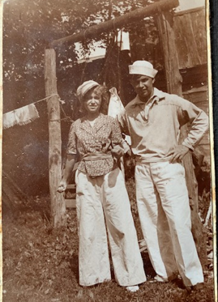
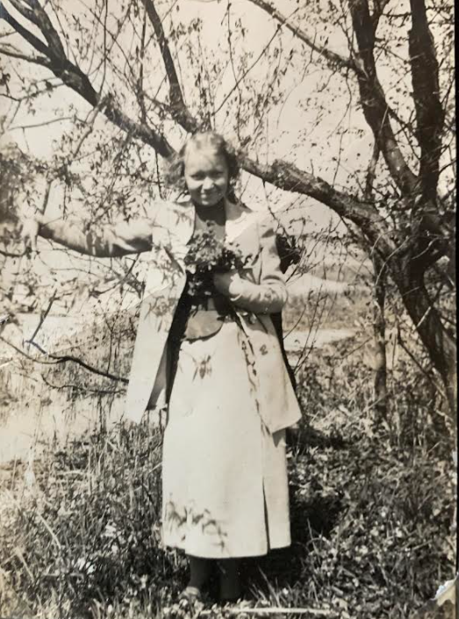
Pińsk – 1935 rok

Slide 10
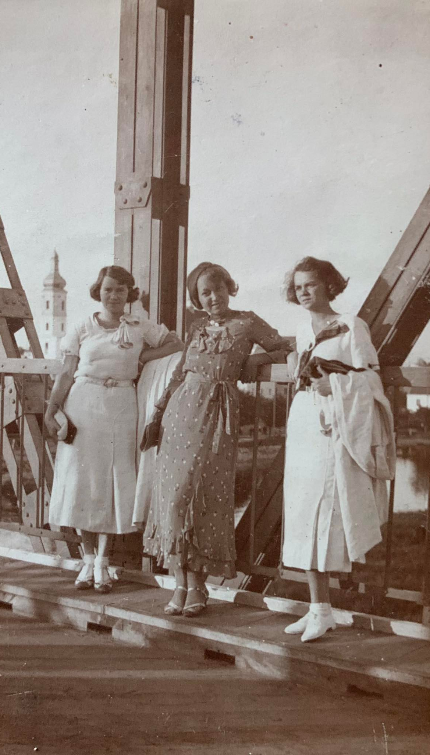
Odwiedziny w rodzinnych stronach
Walentyna w wakacje często odwiedzała rodziców oraz przyjaciół w Pińsku

Slide 11
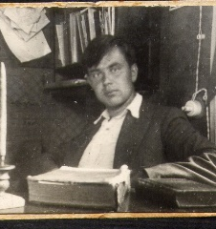
Miłość
Walentyna podczas studiów w Warszawie poznała Stanisława Kruszewskiego, który studiował medycynę. Spędzali ze sobą dużo czasu zarówno w Warszawie, jak i podczas podróży do Pińska

Slide 12
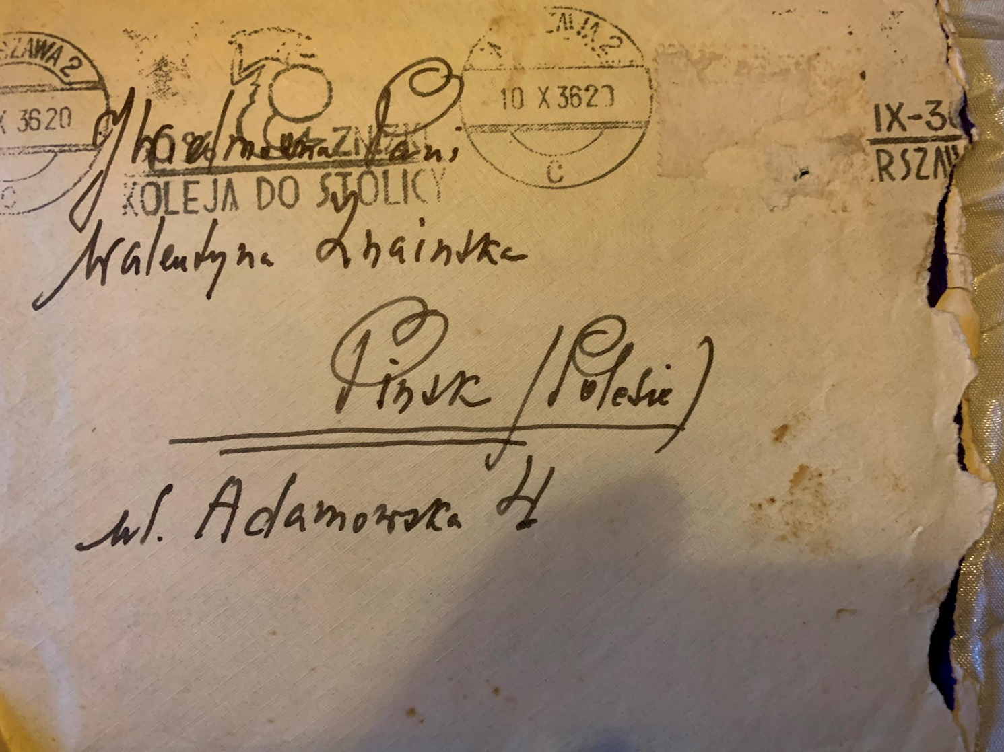
Adres w Pińsku
W czasie rozłąki Stanisław pisał do Walentyny listy.

Slide 13
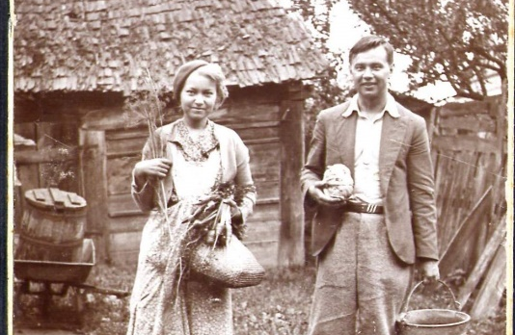
Walentyna i Stanisław na wakacjach w Pińsku – 1935 rok

Slide 14
Walentyna i Stanisław na wakacjach w Pińsku -1935 rok

Slide 15
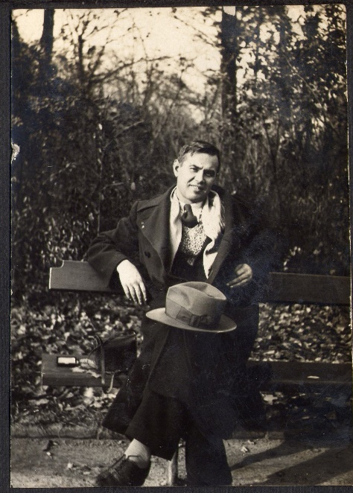
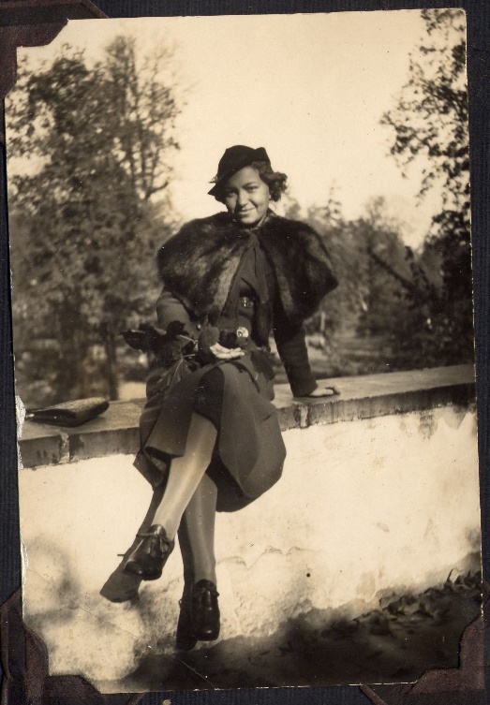
Małżeństwo
17 września 1939 roku Walentyna i Stanisław wzięli ślub w Pińsku.
Zaraz po zawarciu małżeństwa przeprowadzili się do Warszawy, gdzie zamieszkali w kamienicy przy ulicy Chopina

Slide 16
Warszawa
Na początku wojny Stanisław pracował jako lekarz w Warszawie oraz działał w AK pod pseudonimem ,,Maciuś”
Został skierowany przez dowództwo AK do pracy w Wysokiem Mazowieckiem gdzie przeprowadził się wraz z żoną.

Slide 17
Wysokie Mazowieckie
Stanisław pracował w szpitalu a poza pracą pomagał partyzantom - początkowo w domu a potem z uwagi na bezpieczeństwo w lesie.
Walentyna urodziła w tym czasie dwie córeczki - Grażynę oraz Marię.
6 grudnia 1943 został aresztowany i zesłany do obozu Stutthof. Został zadenuncjowany przez własną gosposię, która podjęła współpracę z gestapo mając nadzieję na uwolnienie aresztowanego członka rodziny. Została skazana za zdradę.

Slide 18
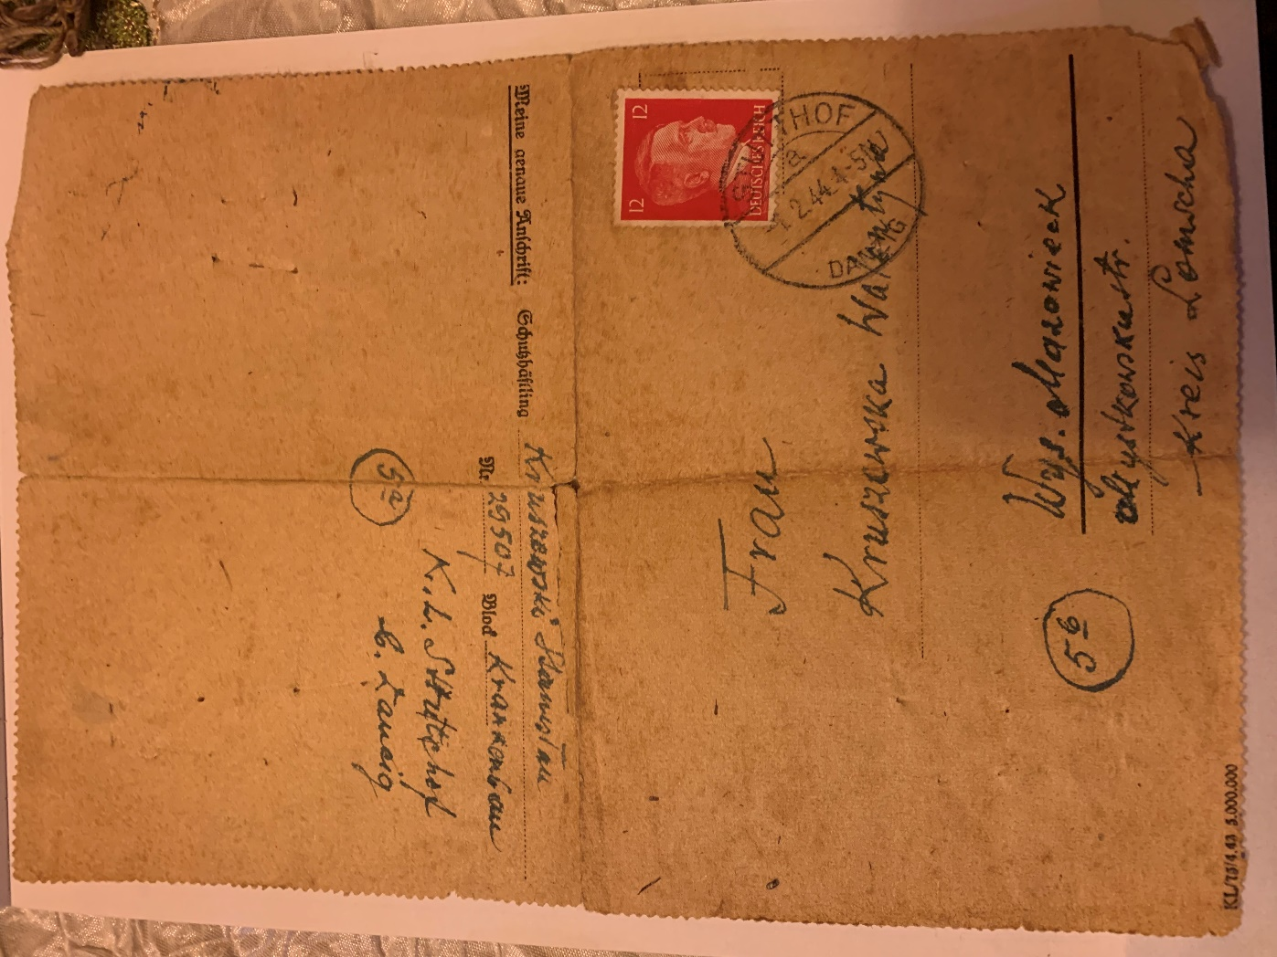
W czasie pobytu w obozie małżonkowie mogli kontaktować się jedynie pisząc do siebie listy

Slide 19
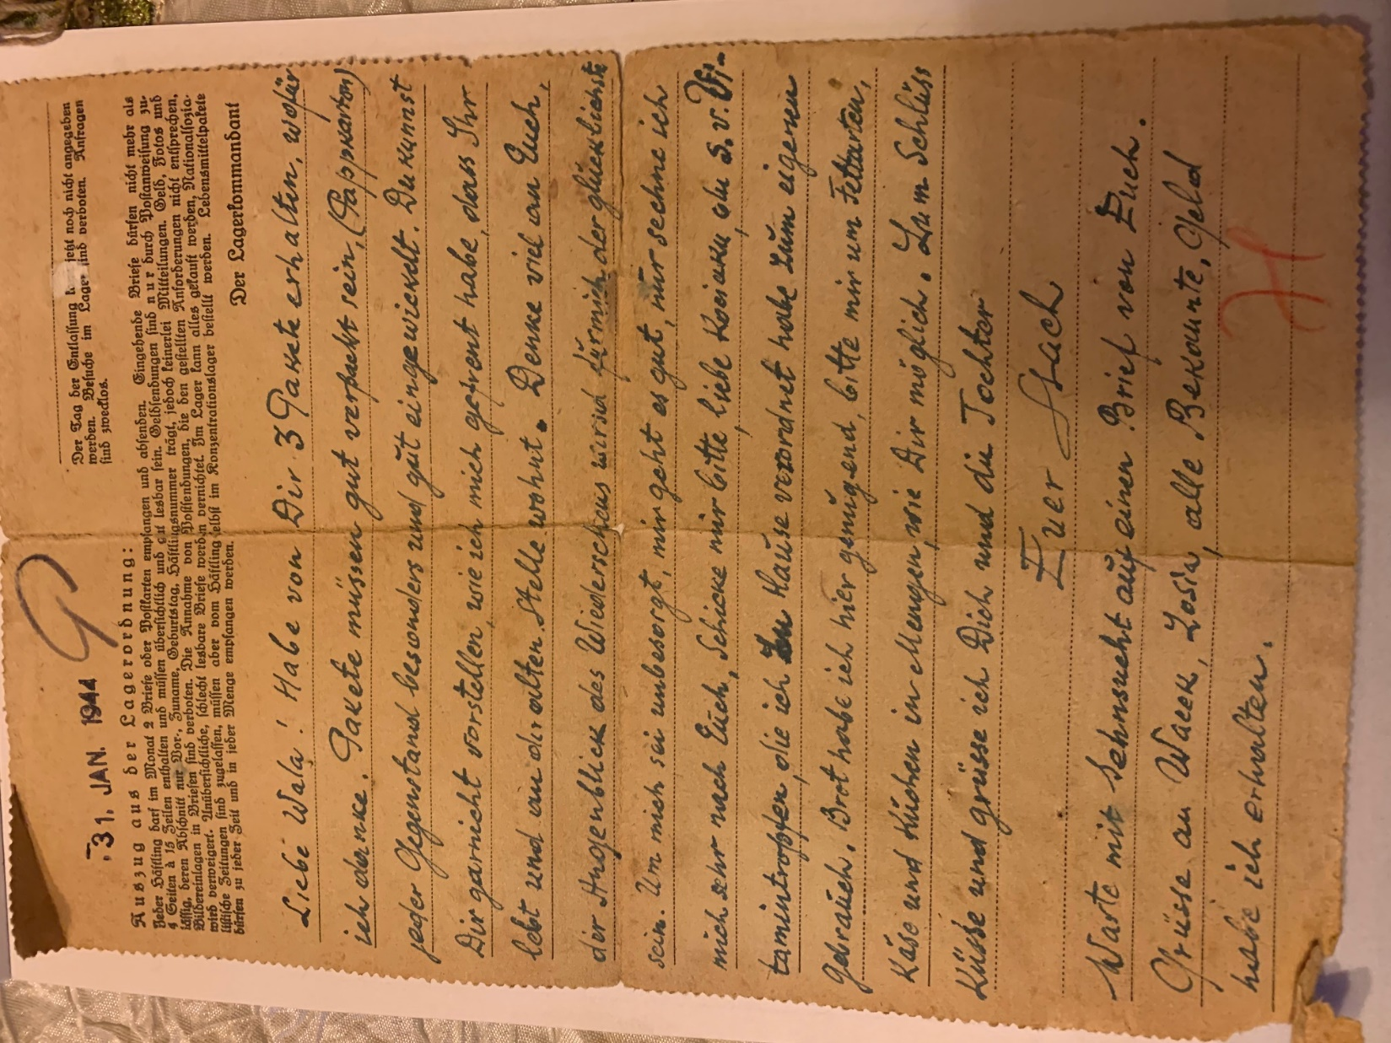
List z obozu
Kochana Walu,
Otrzymałem od Ciebie trzy paczki , za co bardzo dziękuję. Paczki muszą być dobrze zapakowane. Każdy przedmiot powinien być dobrze zapakowany. Nie możesz sobie wyobrazić jaki byłem szczęśliwy , że mieszkacie w starym miejscu . Dużo o Tobie myślę i widok domu będzie dla mnie najszczęśliwszy. Nie martw się o mnie, nic mi nie jest, po prostu bardzo Cię kocham .Proszę o przesłanie mi , drogi kociaku, kropli witaminowych, które stosowałem w domu. Mam tu dość chleba, poproszę o słoninę , ser i ciasto w ilościach jakich możesz.
Na zakończenie pocałunki i pozdrowienia dla Ciebie i Córek.
Wasz Stach
Czekam z tęsknotą na jedno -na list od Was. Pozdrowienia dla Wacka, Zosi i wszystkich znajomych

Slide 20
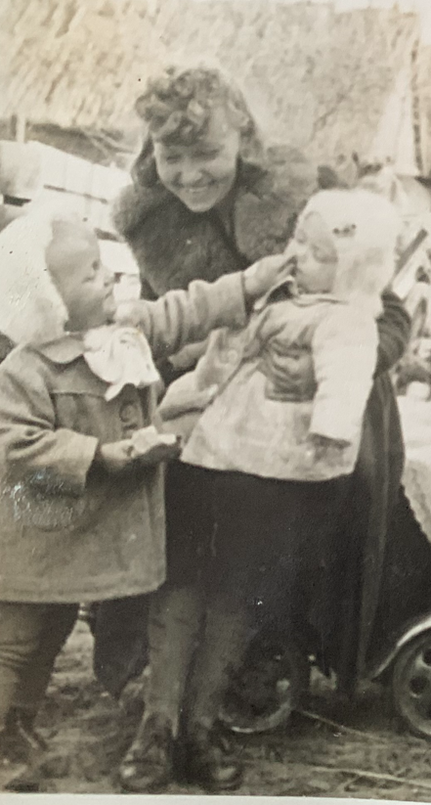
Walentyna przesyłała mężowi do obozu paczki – te zdjęcia córeczek były schowane w produktach spożywczych

Slide 21
Krzyżyk wykonany w Stutthof przez współwięźniów, który otrzymał pradziadek Stanisław w podziękowaniu za pomoc medyczną.

Slide 22
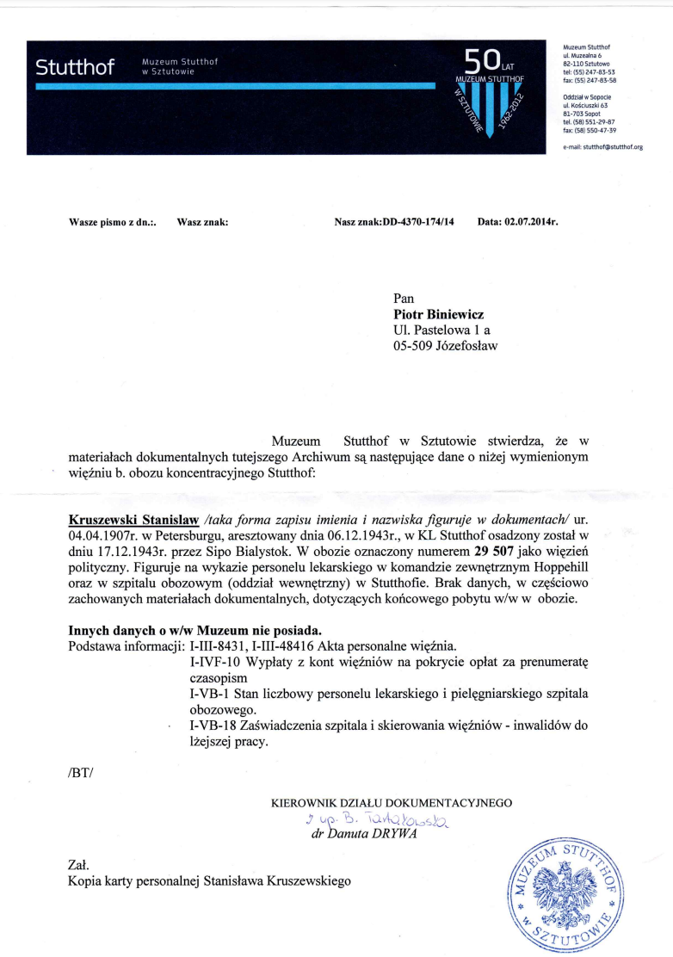
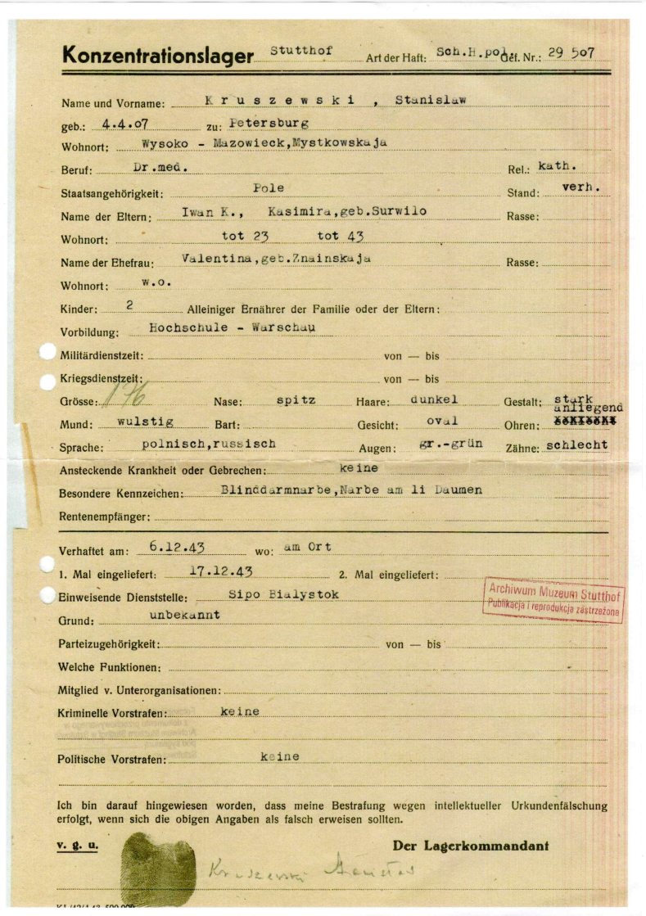
Dokument ze Stutthof

Slide 23
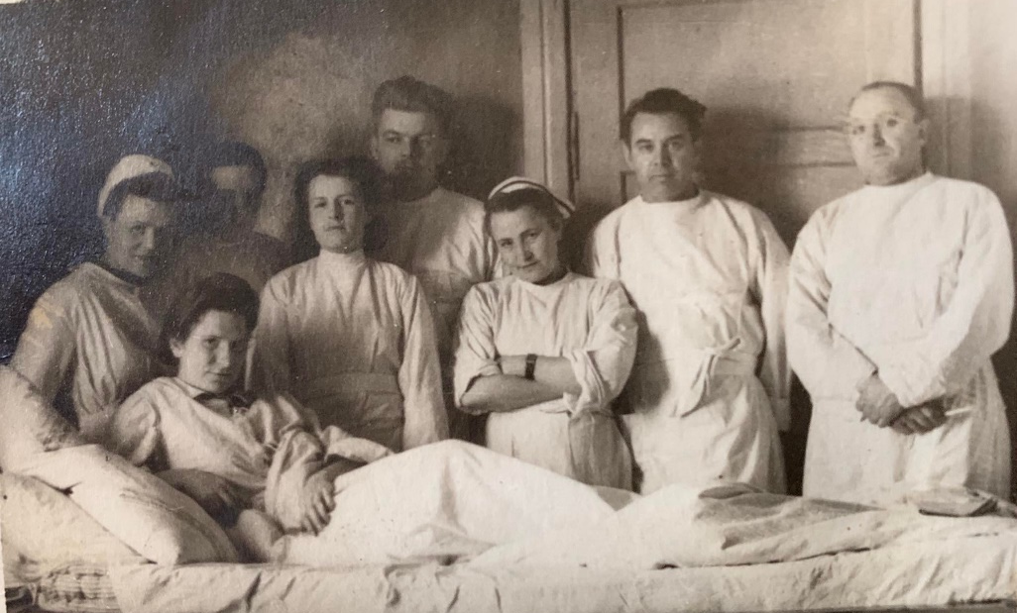
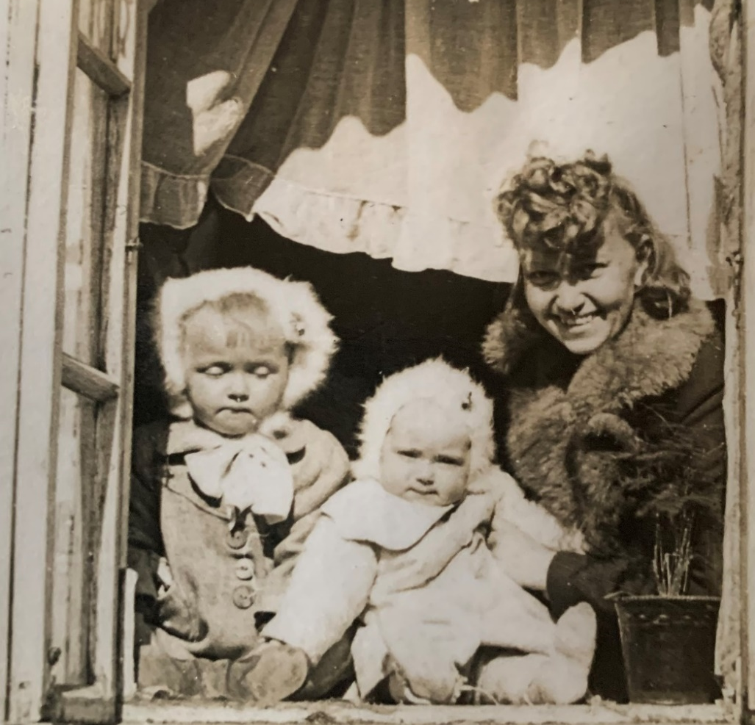
HAJNÓWKA
Po wojnie w 1946 roku Stanisław Kruszewski został ordynatorem oddziału wewnętrznego Szpitala w Hajnówce. Przeprowadził się tam z żoną oraz córeczkami – Grażyną i Marią.
Walentyna Kruszewska pracowała w tamtejszym liceum, ucząc początkowo języka francuskiego, a następnie rosyjskiego. Język rosyjski znała bardzo dobrze z uwagi na pochodzenie swojej mamy.

Slide 24
HAJNÓWKA

Slide 25
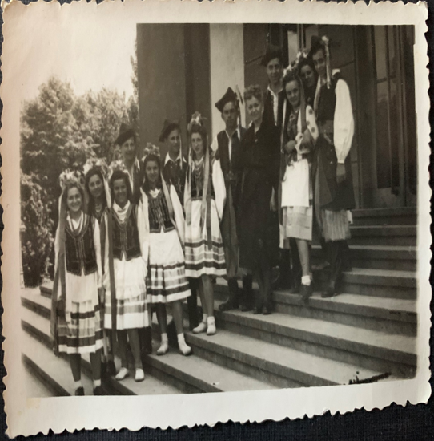
HAJNÓWKA
Walentyna lubiła swoją pracę. Była bardzo zaangażowana w życie szkoły.
Prowadziła tam zespół pieśni i tańca.

Slide 26
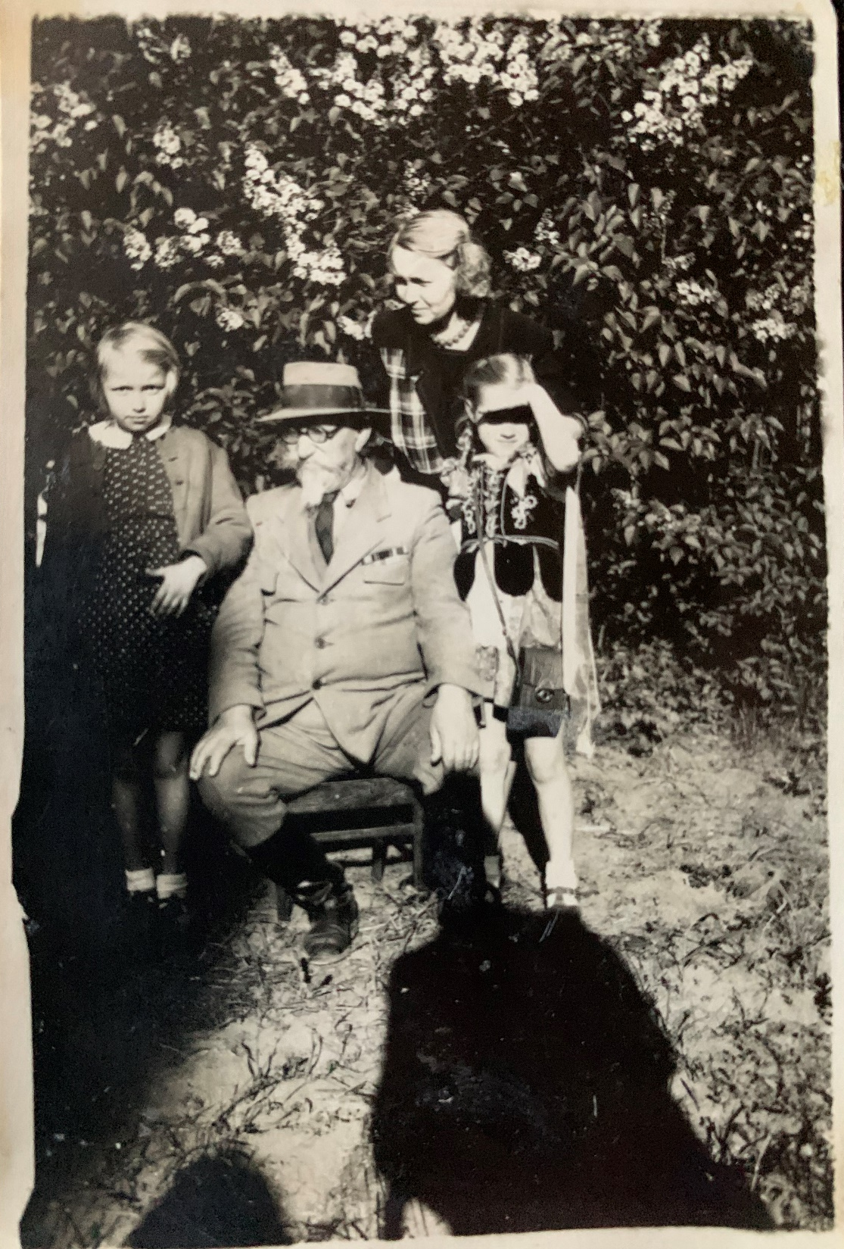
HAJNÓWKA
W 1946 r. rodzice Walentyny -Paweł i Anna Znaińscy zostali wysiedleni z Pińska i przeprowadzili się do Hajnówki. Dzięki temu mogli przebywać bliżej swojej jedynej córki i jej rodziny.
W 1948 roku Stanisław Kruszewski zmarł wycieńczony przez przebywanie w obozie i nabyte w nim choroby i wtedy pomoc rodziców okazała się bardzo potrzebna.

Slide 27
Spotkanie po latach z przyjaciółmi z Pińska

Slide 28
STARACHOWICE
W 1974 roku Walentyna zakończyła pracę w liceum i przeszła na emeryturę.
Przeprowadziła się wtedy wraz z córką Marią do Starachowic, gdzie mieszkała jej druga córka Grażyna z rodziną.
Prababcia Walentyna zaangażowała się w wychowanie swoich wnuków – Piotra ( mojego taty ) oraz Wojtka. Lubiła spędzać z nimi czas, chętnie gościła ich u siebie i opowiadała rodzinne historie.
Prababcia Walentyna zmarła w 1993 roku i została pochowana w Starachowicach.

Slide 29
Prababcia Walentyna z wnukami w Starachowicach

